Slide 1
Tietoturva
Yleistä tietoturvasta opiskelijoille
Jussi Louhi
Tietoturvavastaava, Porin kaupunki

Slide 2
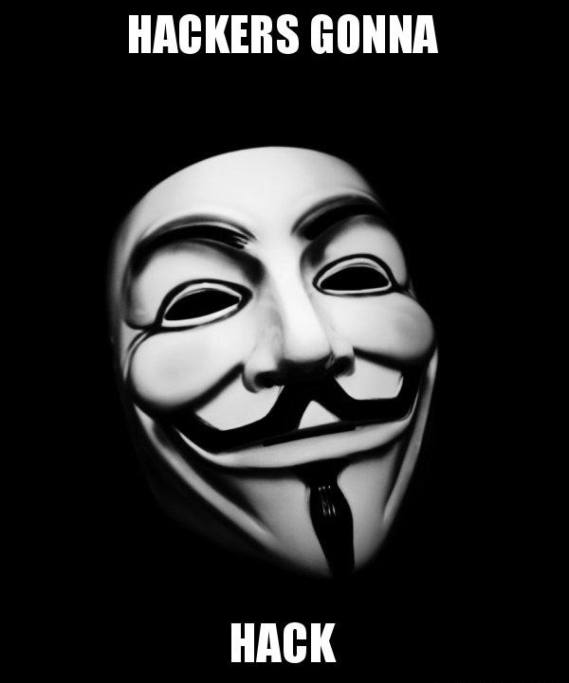
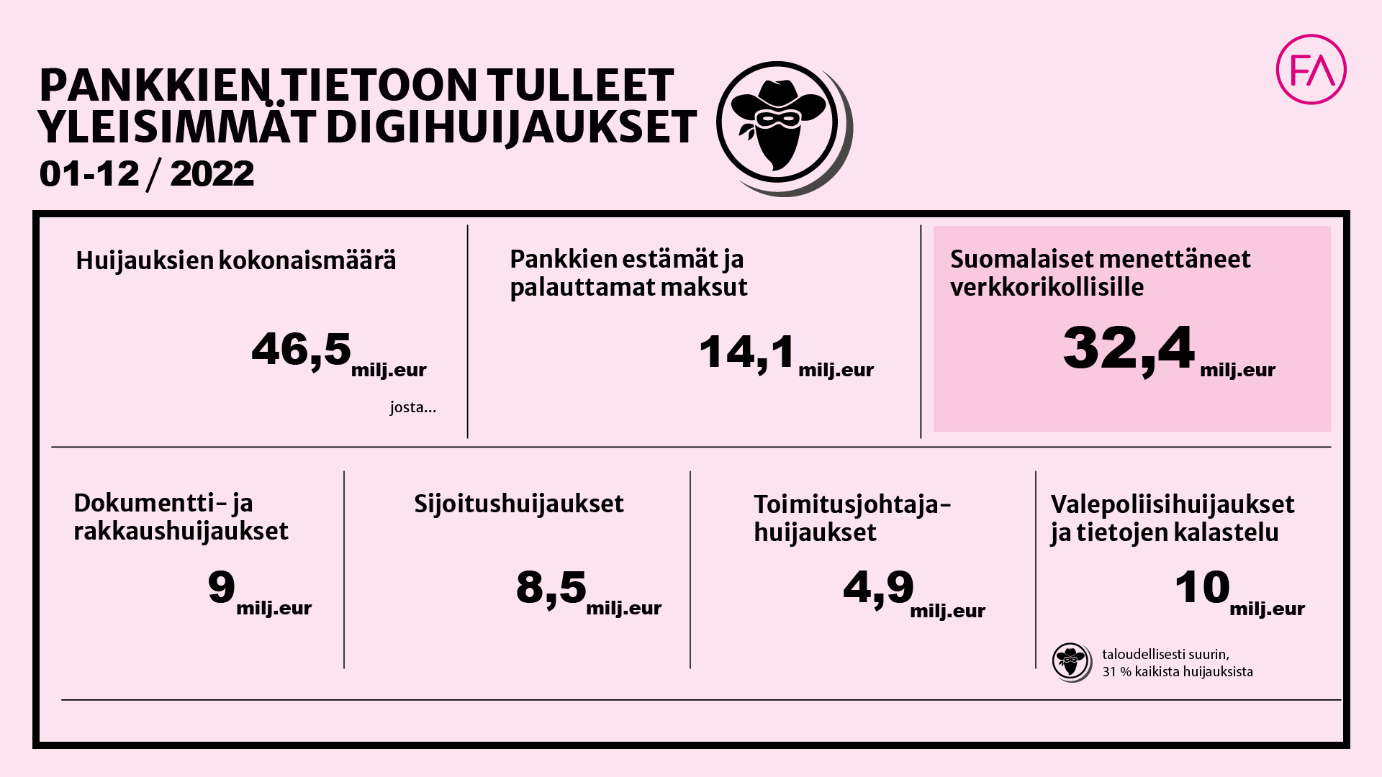
Jos jotain halutaan hakkeroida, niin se pystytään hakkeroimaan

Slide 3
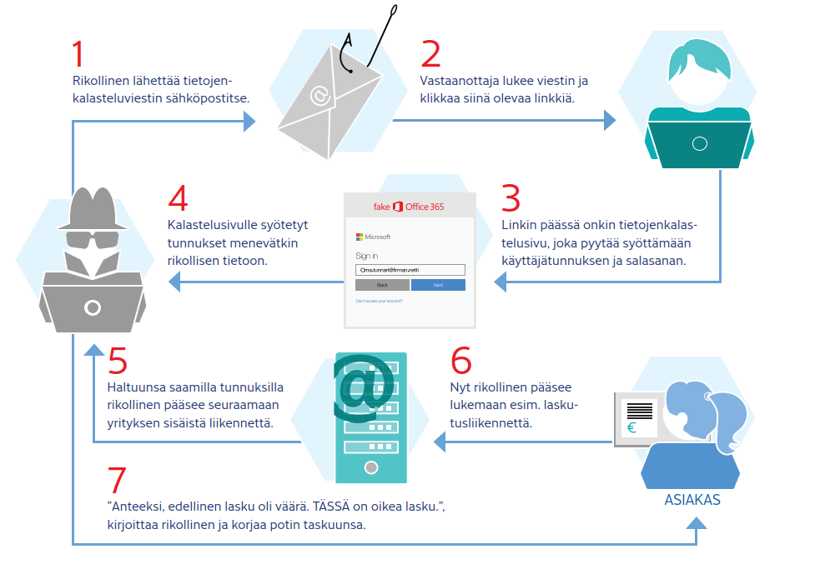
Nettihuijaukset
Tietojenkalasteluviestit
ja sivustot
Sähköposti
Yksityisviestit somessa
Tekstiviestit

Slide 4
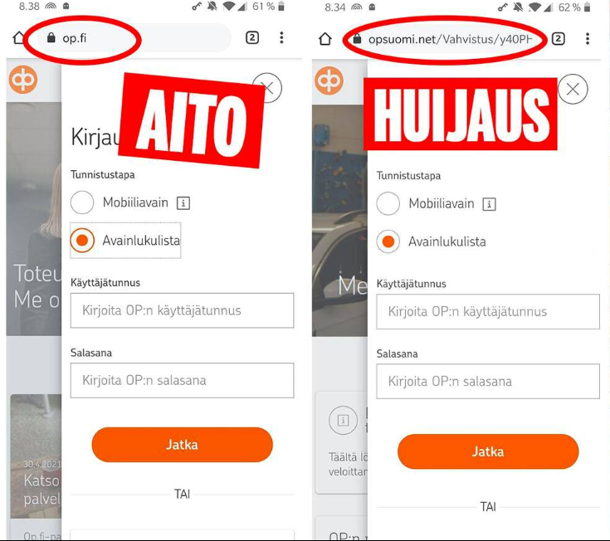
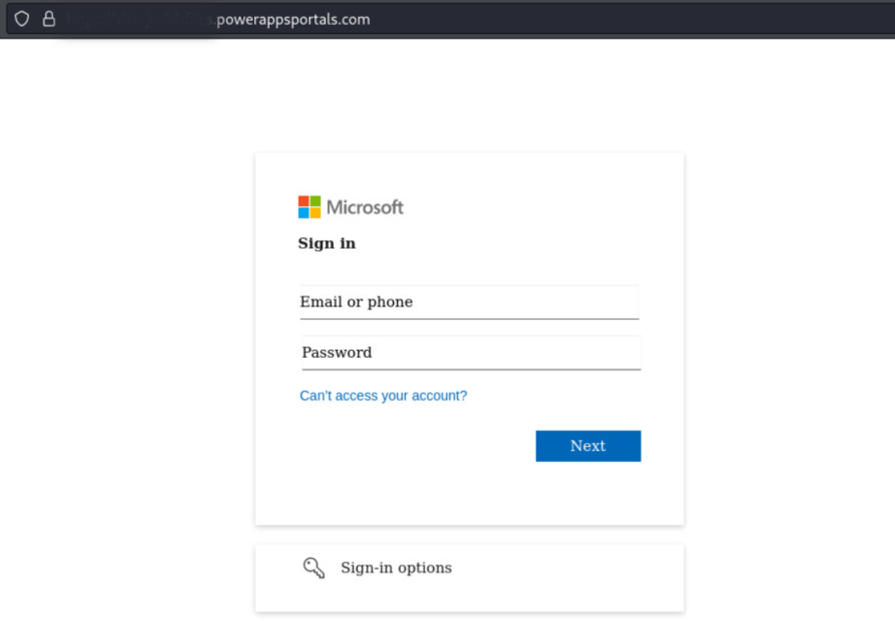
Esimerkkejä huijausviesteistä

Slide 5
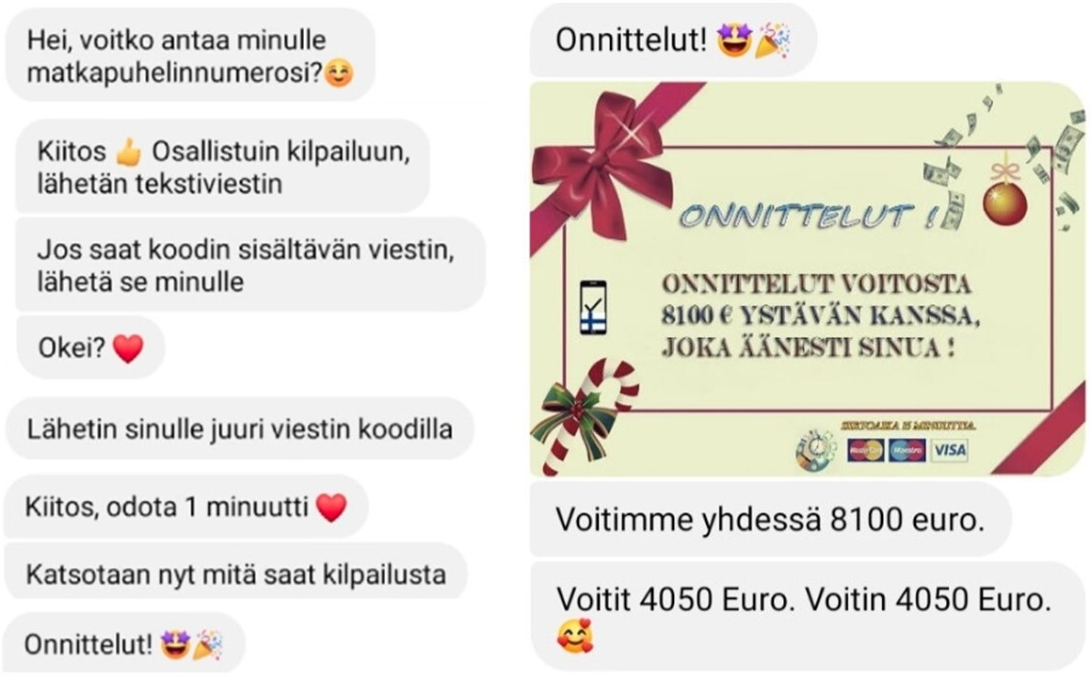
Esimerkkejä huijausviesteistä
Tarkasta linkit!
Tarkasta lähettäjä!

Slide 6
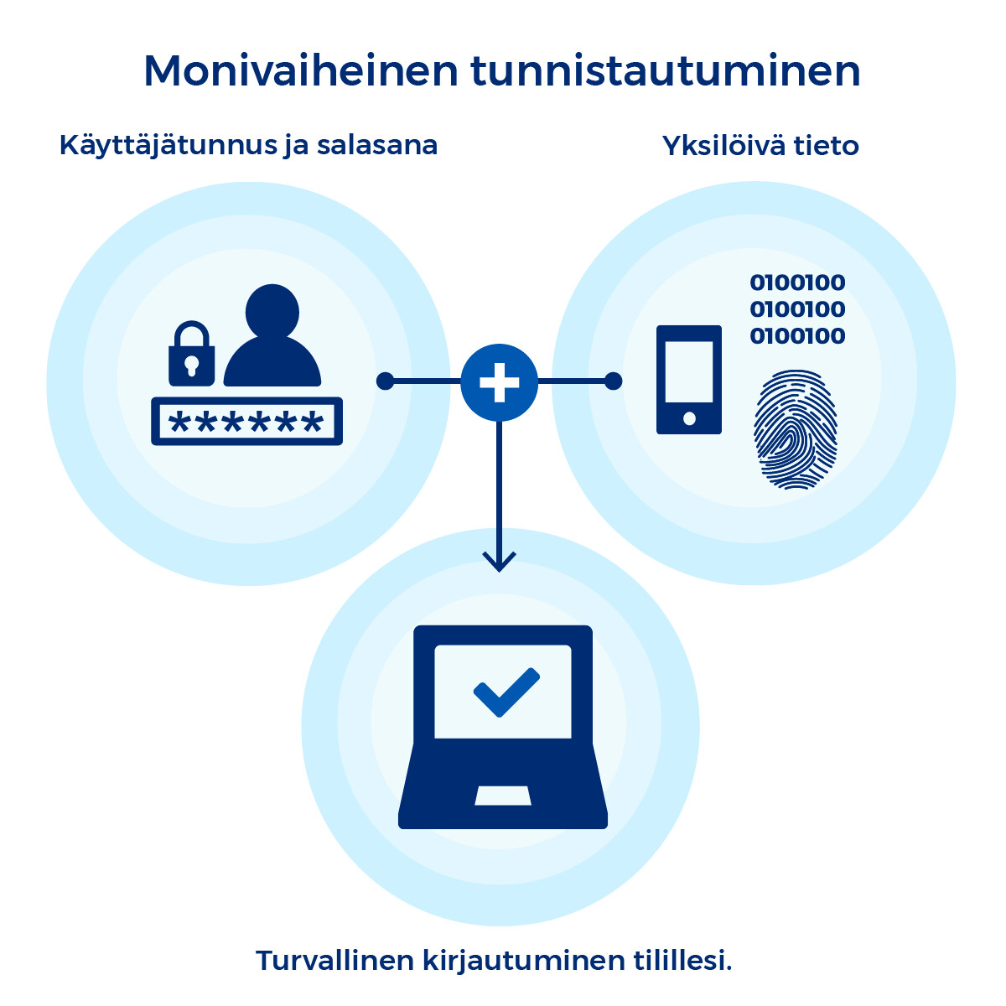
Miten suojaan tilini ja luon hyvän salasanan?
Älä koskaan anna salasanaasi kenelläkään.
Keksi vähintään 15 merkkiä pitkä salasana. Älä käytä samaa salasanaa
eri palveluissa.
mieluummin lause kuin sana
sisältää erikoismerkkejä; %&//()=
Ei laiskanhelppoja salasanoja kuten oma nimi, kissa123, qwerty, syntymäaika
Ota käyttöön monivaiheinen tunnistautuminen (MFA), jossa käytät
kirjautumiseen salasanan lisäksi myös jotain muuta keinoa, esimerkiksi tekstiviestiä.
Voit ottaa käyttöön myös salasanojen hallintaohjelman. Ohjelma keksii jokaiselle tilillesi hankalasti murrettavan salasanan, ja sinun pitää muistaa vain hallintaohjelman salasana. Tallenna hallintaohjelman salasana huolellisesti.
Bitwarden, 1Password, Keepass, Google+Chrome ja Microsoft+Edge

Slide 7
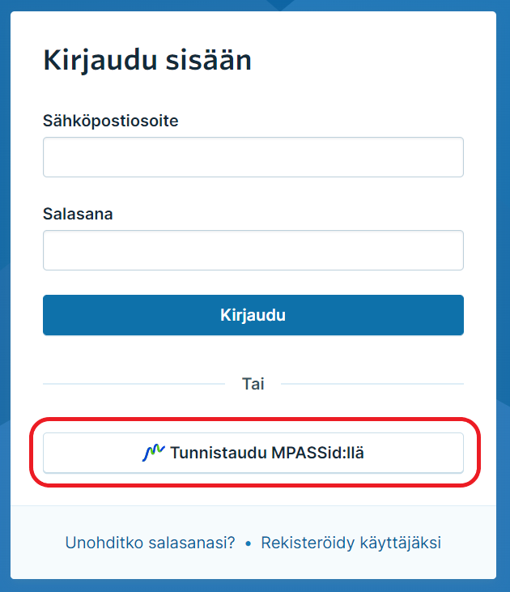
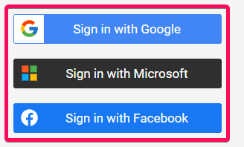
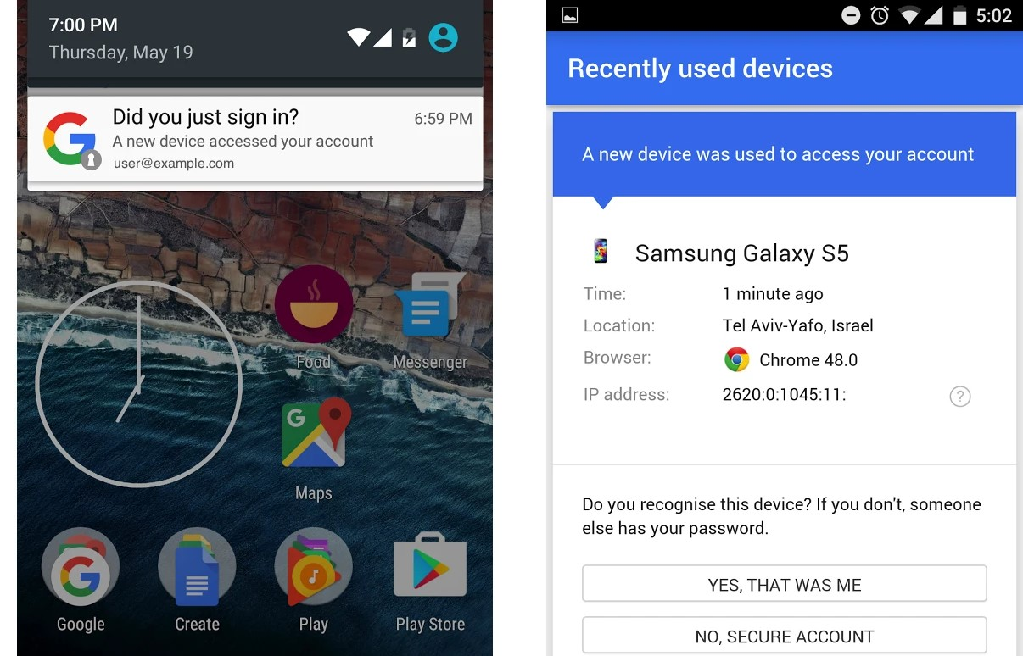
Käyttäjätilin suojaaminen
Kirjautuminen kolmannen osapuolen palveluihin esim. Microsoft, Google tai koulussa MPASSid
Vähemmän salasanoja
Muista turvata kirjautumistili hyvin
Käytä käyttäjätiliä oikeassa käyttötarkoituksessa
Kouluasioissa koulun tiliä ja henkilökohtaisissa asioissa henkilökohtaista tiliä
Toimi ripeästi, jos käyttäjätilisi on kaapattu - Niin voi käydä kenelle tahansa
Salasana voi esim. jonkin palvelun tietovuodossa joutua vääriin käsiin.
Kirjautumisilmoitukset käyttöön!
Jos huomaat, että salasanasi on joutunut vääriin käsiin -> Vaihda salasana

Slide 8
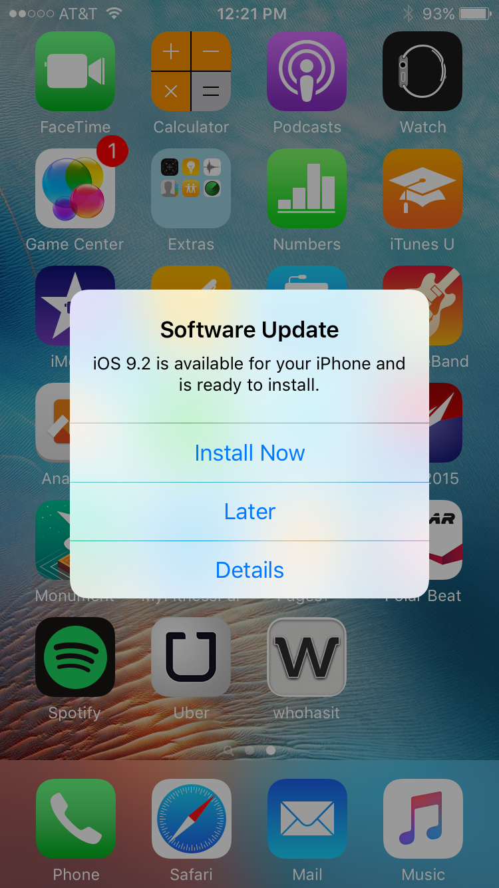
Laitteiden turvaaminen
OHJELMISTOPÄIVITYKSET!
Ohjelmistohaavoittuvuudet
Tuleeko sinun puhelimeesi tietoturvapäivityksiä?
Asenna vain luotettuja sovelluksia
Mobiililaitteilla vain virallisesta sovelluskaupasta
Tietokoneella luotetusta lähteestä ladattuja

Slide 9
Mitä jäi mieleen?
Järkevästi netissä – mieti mitä teet ja mitä julkaiset
Monivaiheinen tunnistautuminen (MFA) ja vahvat salasanat
Tarkasta linkit ja lähettäjät
Päivitä laitteet

Slide 10

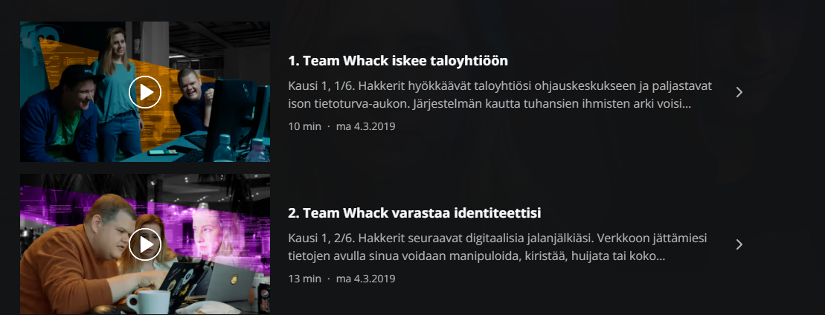
Suositus

